Slide 1
BGP経路問題発生時の行動を考えよう
岡田 雅之 @smadako

Slide 2
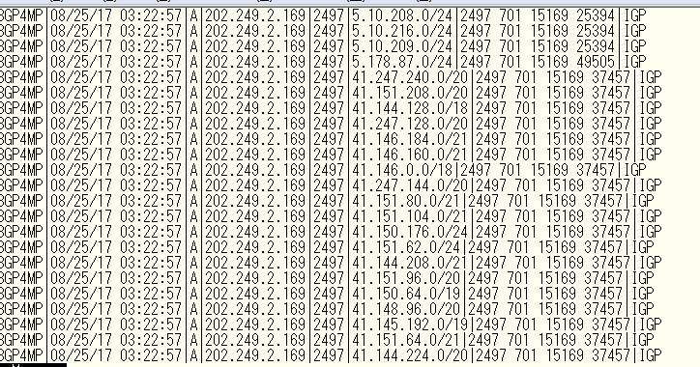
origin Validation
RPKI/ROAによるOrigin ASの、Validation
今回の事例では?
Origin ASは正しいので残念!

Slide 3
path Validation
BGP UPDATEメッセージ中のNLRIの改竄を防ぐ技術
  一つの想定例
AS 64496
Update:192.0.2.0/24 ASPATH:64496
AS64497
Update:192.0.2.0/24 ASPATH:64496 64496 64496 64497
AS64498
Update:192.0.2.0/24 ASPATH:64496 64496 64496 64497 64498

Slide 4
path Validation
BGP UPDATEメッセージ中のNLRIの改竄を防ぐ技術
  一つの想定例 BGPSECでは？
Update:192.0.2.0/24
ASPATH:64497
署名
AS 64496
Update:192.0.2.0/24 ASPATH:64496
署名
Update:192.0.2.0/24 ASPATH:64496 64496 64496
壊れた署名
AS64497
このUpdateおかしい！
AS64498

Slide 5
path validation
Update:192.0.2.0/24 ASPATH:64497
署名
AS 64496
Update:192.0.2.0/24 ASPATH:64496
署名
Update:192.0.2.0/24 ASPATH:64496
署名
AS64497
Update:192.0.2.0/24
ASPATH:64498
署名
Update:192.0.2.0/24 ASPATH:64497
署名
AS64498
Update:192.0.2.0/24 ASPATH:64496
AS-PATHは意図通りなので残念!
署名

Slide 6
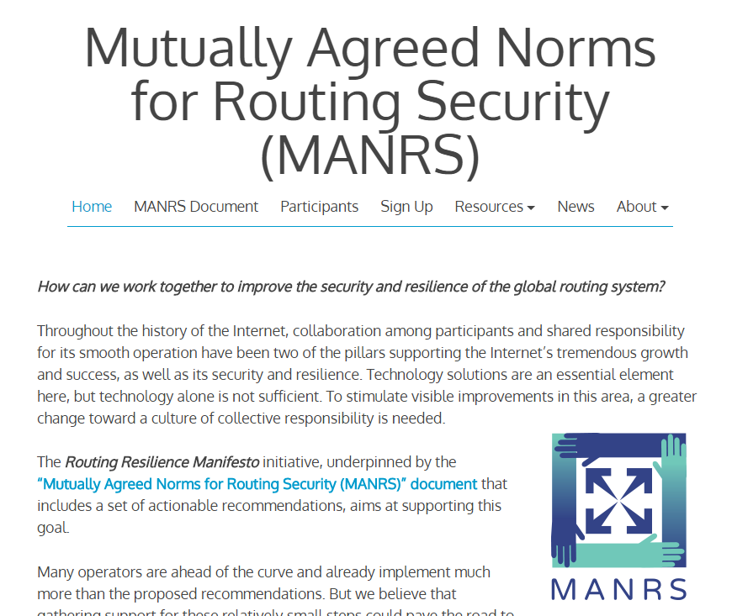
MANRS
・フィルタを書きましょう
・IRR・WHOISの情報を最新に
・ルーティングポリシーを公表
・交流を促進しよう
・MANRSやったらリストに載せます
全てのASがこれに対応するのは？

Slide 7
IRR

Slide 8
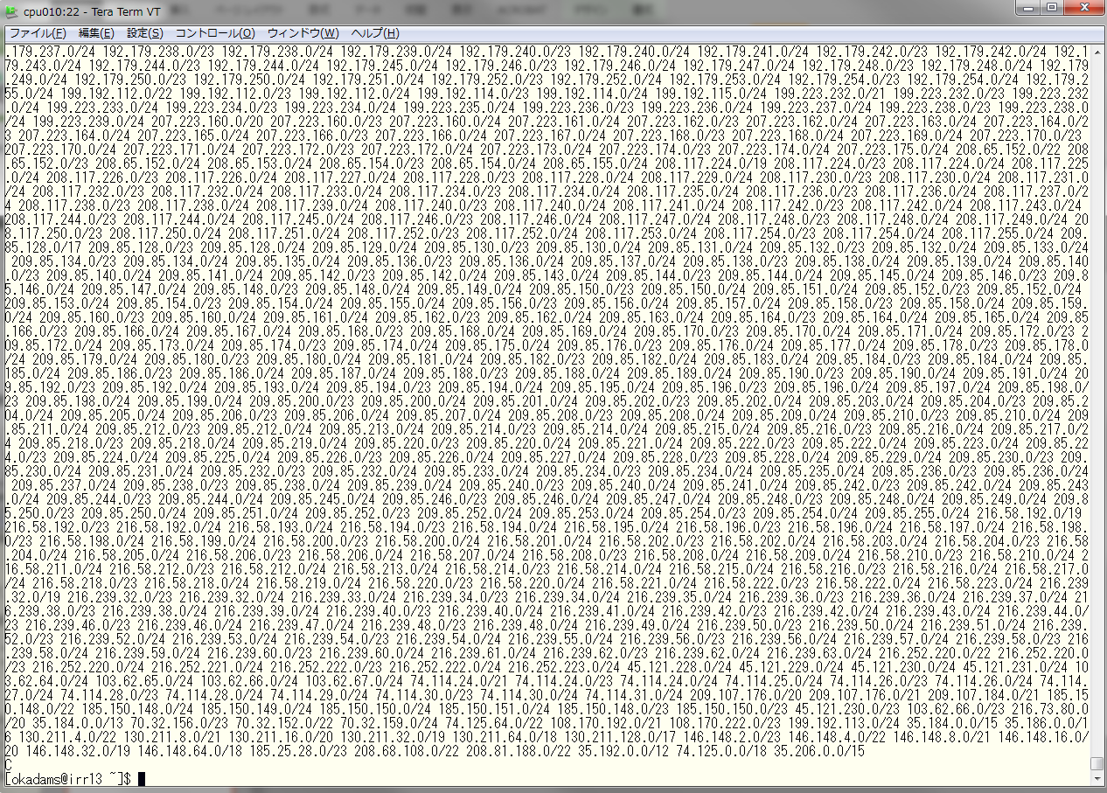
IRR
問い合わせ先、OriginASの確認など大量検索が走った？
whois -h jpirr.nic.ad.jp '!gas15169'

Slide 9
ROA with Max-length
ROAのMax-LengthをDFZに流れるlength例えば12とか16とかなら？
ROA:192.0.2.0/16-20 AS64496
このUpdateおかしい！
Update OK
AS 64500
Update:192.0.2.0/24 AS64496
Update:192.0.2.0/20 AS64496
AS 64499
AS 64496
AS 64499
AS 64497
Update:192.0.2.0/24 AS64496
Update:192.0.2.0/24 AS64496
このUpdateおかしい！
このUpdateおかしい！
理想論？
AS 64498
Update:192.0.2.0/24 AS64496

Slide 10
ROA with Max-length
でも、相手がValidationを導入していたら・・・
ROA:192.0.2.0/16-20 AS64496
Update OK
AS 64500
Invalid!
Update:192.0.2.0/20 AS64496
AS 64499
AS 64496
AS 64499
AS 64497
Update:192.0.2.0/24 AS64496
AS 64498
完全DFZのピアと個別ピアでCA分ける？

Slide 11
ROA with Max-length
細かくしたい人はMaxLenに24って書くよなぁ
ROA:192.0.2.0/16-24 AS64496
Update OK
Update OK
AS 64500
Update:192.0.2.0/24 AS64496
Update:192.0.2.0/20 AS64496
AS 64499
AS 64496
AS 64499
AS 64497
Update:192.0.2.0/24 AS64496
Update:192.0.2.0/24 AS64496
Update OK
Update OK
AS 64498
Update:192.0.2.0/24 AS64496

Slide 12
ディスカッション

